Slide 1
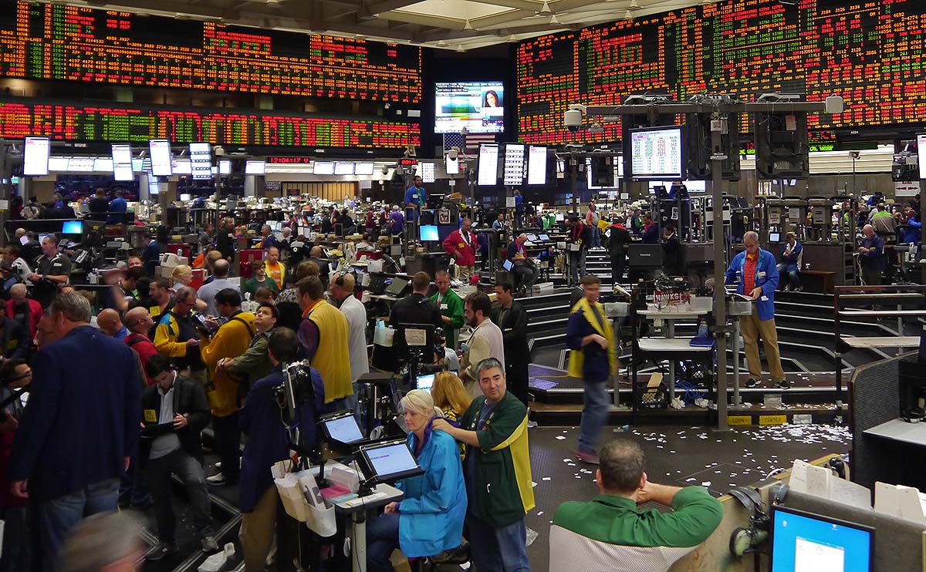
SỞ GIAO DỊCH CHỨNG KHOÁN PHÁI SINH

Slide 2
SỞ GIAO DỊCH CHỨNG KHOÁN PHÁI SINH
NỘI DUNG:
  Tổng quan về SGDCK Phái sinh
  Tổ chức hoạt động giao dịch CKPS tại SGD
  Thành viên giao dịch chứng khoán phái sinh
  Mô hình tại Việt Nam

Slide 3
LỊCH SỬ PHÁT TRIỂN
Từ thời trung cổ
Thế giới:
Châu Á:
1730
1848
1970s
1980s
SGD Gạo Dojima
(Nhật Bản)
SGD Chicago
(Mỹ)
Khu vực Bắc Mỹ
(Chicago, Montreal, Philadelphia…)
Khu vực Châu Âu
(London, Pháp, Đức..)
1986
1996
1998
2006
Thị trường HĐTL trên Hang Seng Index
(Hong Kong)
Thị trường HĐTL trên KOSPI 2000 Index
(Hàn Quốc)
Thị trường HĐTL trên TAIEX Index
(Đài Loan)
Thị trường HĐTL trên Set50 Index
(Thái Lan)

Slide 4
I. Tổng quan về SGDCK Phái sinh
  1. Các loại hợp đồng phái sinh chủ yếu
OTC
SGD
Kỳ hạn
Tương lai
Quyền chọn
Quyền chọn
Hoán đổi

Slide 5
I. Tổng quan về SGDCK Phái sinh
  2. Phân biệt CKPS giao dịch tại OTC và SGD
Tiêu chí | OTC | SGD
Tiêu chuẩn hợp đồng | - Hợp đồng không được chuẩn hóa; Các bên thỏa thuận với nhau; Phát hành bởi tổ chức tài chính. | - Được chuẩn hóa với các quy định do SGD đưa ra.
Nhà đầu tư | - Tự tìm đối tác để giao dịch. | - Giao dịch thông qua hệ thống giao dịch của SGD.
Đảm bảo thanh toán | - Không có đảm bảo thanh toán, rủi ro về thanh toán cao. | - Được đảm bảo thanh toán qua Trung tâm bù trừ (CCP).
Cơ chế tạo thanh khoản | - Thường không có. | - Nhà tạo lập thị trường (market maker)

Slide 6
I. Tổng quan về SGDCK Phái sinh
  3. Tài sản cơ sở
Cổ phiếu đơn lẻ
TÀI SẢN CƠ SỞ
Chỉ số chứng khoán
Lãi suất
Tiền tệ
Hàng hóa

Slide 7
I. Tổng quan về SGDCK Phái sinh
  4. Mô hình sở hữu các SGDCK phái sinh trên thế giới
Sở phái sinh độc lập với SGDCK cơ sở
Sở phái sinh thuộc sở hữu của SGDCK cơ sở
Sở phái sinh và SGDCK cơ sở cùng một tập đoàn
MÔ HÌNH 1
MÔ HÌNH 2
MÔ HÌNH 3

Slide 8
I. Tổng quan về SGDCK Phái sinh
  5. SGDCK phái sinh và Trung tâm bù trừ
  Trung tâm bù trừ là đơn vị trực thuộc hoặc độc lập với Sở Giao dịch.
  Hầu hết các thị trường đều có Trung tâm bù trừ thuộc SGD hoặc một bộ phận do SGD quản lý:
  Quản lý thông suốt từ giao dịch đến bù trừ và thanh toán.
  Chủ động trong giám sát, đặc biệt là giám sát giới hạn vị thế (position limit).
  Cơ chế quản lý rủi ro thuận lợi và hiệu quả hơn.

Slide 9
I. Tổng quan về SGDCK Phái sinh
  6. Thành phần tham gia thị trường
Cơ quan quản lý, cấp phép
Ban hành các VBQPPL
Cấp phép cho các hoạt động trên thị trường
SGDPS
Tổ chức và giám sát giao dịch
Thiết kế sản phẩm chứng khoán phái sinh
Trung tâm bù trừ
Xác định nghĩa vụ của các bên
QLRR (Margin, Mark to Market, Position Limit,…)
Quản lý tài sản thế chấp
Ngân hàng Thanh toán
Chuyển khoản/thanh toán tiền cho nhà đầu tư
Cung cấp dữ liệu tài khoản cho TTBT

Slide 10
I. Tổng quan về SGDCK Phái sinh
  6. Thành phần tham gia thị trường (tt)
Thành viên giao dịch
Nhập lệnh khách hàng/tự doanh vào HTGD
Môi giới, tư vấn cho nhà đầu tư
Market Maker
Hỗ trợ thanh khoản cho thị trường
Thành viên bù trừ
Bù trừ tài khoản của khách hàng/tự doanh
Chịu trách nhiệm về ký quỹ của khách hàng
Khách hàng
Tham gia giao dịch

Slide 11
I. Tổng quan về SGDCK Phái sinh
NHÀ ĐẦU TƯ A
NHÀ ĐẦU TƯ B
Lệnh
Xác nhận khớp lệnh
Xác nhận khớp lệnh
Lệnh
Lệnh
SGDPS
Lệnh
TVGD
TVGD
Xác nhận khớp lệnh
Xác nhận khớp lệnh
Kết quả giao dịch
Xác nhận KQGD
Nộp KQ
Y/C KQ
Y/C KQ
Nộp KQ
Y/C KQ
TTBT
Y/C KQ
TVBT
TVBT
Thông tin vị thế, ký quỹ
Thông tin vị thế, ký quỹ
Yêu cầu chuyển khoản
NGÂN HÀNG THANH TOÁN
Yêu cầu chuyển khoản

Slide 12
II. Tổ chức hoạt động giao dịch CKPS tại SGD
  Cơ cấu vận hành
SGD xây dựng sản phẩm
Chấp thuận của cơ quan có thẩm quyền
Niêm yết sản phẩm
Niêm yết ngày T
Các hợp đồng với kỳ hạn khác nhau được niêm yết tại SGD
Không có khái niệm TCNY
Tất toán các vị thế.
Thanh toán phần chênh lệch.
Giao dịch qua hệ thống của SGD
Đóng/mở vị thế bất cứ lúc nào
Được Mark to Market hàng ngày
Đáo hạn ngày T+n
GD + Thanh toán

Slide 13
II. Tổ chức hoạt động giao dịch CKPS tại SGD
  1. Niêm yết sản phẩm
SGD xây dựng hợp đồng mẫu CKPS
Trình cơ quan thẩm quyền chấp thuận
Niêm yết 01 bộ các mã CKPS với các tháng đáo hạn khác nhau
Hủy/niêm yết tự động

Slide 14
II. Tổ chức hoạt động giao dịch CKPS tại SGD
  1. Niêm yết sản phẩm (tt)
Chứng khoán phái sinh được niêm yết trên các SGD thường sử dụng một seri các chuỗi ký hiệu, bao gồm các thông tin cơ bản của một hợp đồng: loại CKPS, tài sản cơ sở, thời điểm đáo hạn, giá thực hiện,…
Ký hiệu | VN30F1709 | VN30 | 1709
Ý nghĩa | Hợp đồng tương lai trên chỉ số VN30 đáo hạn vào tháng 17/09/2017 | Mã tài sản cơ sở | Thời điểm đáo hạn: 17 là ngày, 09 là tháng.

Slide 15
II. Tổ chức hoạt động giao dịch CKPS tại SGD
  1. Niêm yết sản phẩm (tt)
CKPS được niêm yết lần đầu trên SGD sẽ có các bộ mã hợp đồng với các tháng đáo hạn khác nhau theo quy định về tháng đáo hạn của SGD
Ví dụ: HNX quy định một hợp đồng tương lai có 4 tháng đáo hạn là:
Tháng hiện tại
Tháng gần nhất tiếp theo
2 tháng cuối 2 quý gần nhất
Trên hệ thống của SGD luôn tồn tại 4 mã hợp đồng tương lai cùng với 4 tháng đáo hạn khác nhau.

Slide 16
II. Tổ chức hoạt động giao dịch CKPS tại SGD
  1. Niêm yết sản phẩm (tt)
Thời điểm | Các mã hợp đồng theo tháng đáo hạn
 | Tháng hiện tại | Tháng tiếp theo | 2 Tháng theo chu kỳ Quý
Tháng 09/2017 | Tháng 09/2017 | Tháng 10/2017 | Tháng 12/2017; Tháng 03/2018
Tháng 10/2017 | Tháng 10/2017 | Tháng 11/2017 | Tháng 3,6/2018
Tháng 11/2017 | Tháng 11/2017 | Tháng 12/2017 | Tháng 3,6/2018
Tháng 12/2017 | Tháng 12/2017 | Tháng 01/2018 | Tháng 3,6/2018
Như vậy, luôn tồn tại 4 mã tương ứng với quy định về tháng đáo hạn

Slide 17
II. Tổ chức hoạt động giao dịch CKPS tại SGD
  2. Tổ chức và quản lý giao dịch
Bảng giao dịch CKPS không có nhiều điểm khác biệt so với bảng giá giao dịch trên thị trường CKCS, bao gồm:
Thông tin về giá (giá khớp, giá cao nhất, thấp nhất, giá mở cửa,…);
Khối lượng khớp, khối lượng cộng dồn;
Thông tin về sổ lệnh;
Vị thế mở (open interest).

Slide 18
II. Tổ chức hoạt động giao dịch CKPS tại SGD
  2. Tổ chức và quản lý giao dịch (tt)
Thời gian giao dịch:
Vào ngày giao dịch thông thường: bắt đầu giao dịch sớm hơn và ngừng giao dịch muộn hơn so với thị trường cơ sở.
Vào ngày đáo hạn: kết thúc cùng giờ với thị trường cơ sở.
CKPS có ngày giao dịch đầu tiên và cuối cùng.
Tại thời điểm đáo hạn, mã CKPS tự động hủy niêm yết và niêm yết mới các mã thay thế.

Slide 19
II. Tổ chức hoạt động giao dịch CKPS tại SGD
  2. Tổ chức và quản lý giao dịch (tt)
Quy mô và giá trị hợp đồng:
SGD chuẩn hóa và quy định giá trị/quy mô hợp đồng trên từng CKPS.
Quy mô của một hợp đồng tương lai chỉ số bằng số nhân x điểm chỉ số. Số nhân HĐTL chỉ số là giá trị của một đơn vị điểm chỉ số khi quy ra tiền.
Ví dụ: giá trị của một hợp đồng tương lai chỉ số VN30 Index luôn bằng 100.000 VND nhân với giá trị điểm chỉ số cơ sở.

Slide 20
II. Tổ chức hoạt động giao dịch CKPS tại SGD
  2. Tổ chức và quản lý giao dịch (tt)
Quy định về giao dịch:
Bước giá;
Biên độ dao động giá; Giá tham chiếu có thể là giá đóng cửa ngày hôm trước, giá lý thuyết, giá thanh toán của ngày giao dịch hôm trước.
Nguyên tắc khớp lệnh;
Phương thức giao dịch;
Các loại lệnh;

Slide 21
II. Tổ chức hoạt động giao dịch CKPS tại SGD
  2. Tổ chức và quản lý giao dịch (tt)
Giới hạn vị thế (position limit):
Là số hợp đồng tối đa một nhà đầu tư được nắm giữ tại một thời điểm xác định (5.000-10.000-20.000).
Ngăn ngừa các hoạt động thao túng và làm giá trên TT.
Giới hạn lệnh (500).
Tạm ngừng giao dịch.

Slide 22
II. Tổ chức hoạt động giao dịch CKPS tại SGD
  2. Tổ chức và quản lý giao dịch (tt)
Giá thanh toán hàng ngày
Đây là mức giá quan trọng, làm căn cứ xác định lãi/lỗ của nhà đầu tư sau khi kết thúc một ngày giao dịch.
Phương thức xác định: giá đóng cửa, bình quân gia quyền,…
Giá thanh toán cuối cùng
Thường được xác định xoay quanh giá của tài sản cơ sở tại ngày giao dịch cuối cùng.
Phương thức: giá đóng cửa, bình quân giá TSCS,…

Slide 23
II. Tổ chức hoạt động giao dịch CKPS tại SGD
  3. Giám sát giao dịch, quản lý thành viên và các hoạt động khác
Ngăn ngừa và phối hợp với các cơ quan quản lý để xử lý các hành vi thao túng.
Chấp thuận và hủy tư cách tư cách thành viên.
Quản lý việc tuân thủ quy định của các thành viên.
Công bố thông tin;
Cung cấp dịch vụ;
Tuyên truyền và giáo dục,…

Slide 24
III. Thành viên giao dịch CKPS tại SGD
  1. Đối tượng làm thành viên giao dịch
Là các tổ chức tham gia làm thành viên với chức năng chủ yếu là môi giới: CTCK, NHTM,…
Nghiệp vụ: Môi giới, tự doanh, tạo lập thị trường, tư vấn giao dịch.
Điều kiện làm thành viên: Năng lực tài chính, cơ sở hạ tầng, nhân sự.

Slide 25
III. Thành viên giao dịch CKPS tại SGD
  2. Nhà đầu tư và công ty môi giới
Trước khi tiến hành mở tài khoản giao dịch, nhà đầu tư cần được nhận thức rõ về TT CKPS để đảm bảo họ nắm được những rủi ro:
Thông tin khuyến cáo; Cảnh báo rủi ro;
Khả năng thua lỗ hoặc thâm hụt trong tài khoản giao dịch, tài khoản ký quỹ;
Những hậu quả có thể xảy ra nếu chậm bổ sung ký quỹ hoặc thanh toán;

Slide 26
III. Thành viên giao dịch CKPS tại SGD
  2. Nhà đầu tư và công ty môi giới (tt)
Trách nhiệm của thành viên giao dịch
Kiểm tra hoặc phối hợp với TVBT kiểm tra và đảm bảo khách hàng đã nộp đủ ký quỹ trước khi giao dịch;
Tách biệt tài khoản tự doanh với tài khoản khách hàng;
Hướng dẫn khách hàng giao dịch và đặt lệnh đúng quy định;

Slide 27
III. Thành viên giao dịch CKPS tại SGD
  3. Quy trình giao dịch CKPS
Quy trình giao dịch tổng thể của nhà đầu tư:
Bước 1: Nhà đầu tư mở TK giao dịch tại TVGD, TVGD lập TK bù trừ cho khách hàng và TK ký Quỹ tại NHTT;
Bước 2: Nhà đầu tư nộp ký quỹ theo yêu cầu;
Bước 3: Nhà đầu tư đặt lệnh giao dịch vào hệ thống giao dịch của SGD thông qua TVGD, TVGD chịu trách nhiệm kiểm tra thông tin về ký Quỹ và giới hạn vị thế;
Bước 4: SGD gửi KQGD đến TVGD và TTBT và xác định giá thanh toán vào cuối ngày giao dịch;
Bước 5: Căn cứ vào KQGD và giá thanh toán từ SGD, TTBT tính toán lãi/lỗ hàng ngày và nghĩa vụ thanh toán cuối cùng của các bên giao dịch;

Slide 28
III. Thành viên giao dịch CKPS tại SGD
  4. Ký quỹ và hạch toán theo giá hàng ngày
Hạch toán theo giá hàng ngày (daily mark to market):
Hàng ngày sau khi kết thúc giao dịch, SGD xác định giá thanh toán cuối ngày cho mỗi hợp đồng.
Tài khoản giao dịch của nhà đầu tư sẽ được điều chỉnh lại lãi/lỗ:
Vị thế mới mở trong ngày = (giá thanh toán cuối ngày – giá giao dịch) * số nhân * số hợp đồng.
Vị thế đang mở = (giá thanh toán cuối ngày – giá thanh toán ngày liền trước) * số nhân * số hợp đồng.
Vị thế đáo hạn = (giá thanh toán cuối ngày – giá thanh toán ngày liền trước) * số nhân * số hợp đồng.

Slide 29
III. Thành viên giao dịch CKPS tại SGD
  4. Ký quỹ và hạch toán theo giá hàng ngày (tt)
Ký quỹ: Trong CKPS, ký quỹ đóng vai trò như một khoản đảm bảo (performance bond) cho nhà đầu tư có khả năng thanh toán giá trị các vị thế mở đang nắm giữ, bao gồm:
Ký quỹ ban đầu (initial margin):
Phụ thuộc vào độ biến động TSCS, thường dao động khoảng từ 5% - 15% tổng giá trị hợp đồng. Một số SGD/TTBT quy định ký quỹ ban đầu là một số tiền cố định.
Định kỳ vào ngày 01, 10, 20 hàng tháng VSD xác định lại tỷ lệ ký quỹ ban đầu và công bố ít nhất 02 ngày làm việc trước khi áp dụng.
Ký quỹ biến đổi (variation margin): Xác định trên cơ sở lãi lỗ vị thế trong phiên giao dịch của các vị thế.

Slide 30
III. Thành viên giao dịch CKPS tại SGD
  4. Ký quỹ và hạch toán theo giá hàng ngày (tt)
Ký quỹ duy trì yêu cầu (margin requirement): tổng giá trị ký quỹ mà TVBT phải nộp để duy trì vị thế bao gồm: ký quỹ ban đầu và ký quỹ biến đổi và ký quỹ đảm bảo thực hiện HĐTL TPCP.
Tùy theo số dư trên TK của nhà đầu tư, nhà đầu tư có thể rút hoặc nộp bổ sung vào TK của nhà nhà đầu tư.
Trường hợp rút tài sản ký quỹ phải đảm bảo tỷ lệ sử dụng ký quỹ sau khi rút dưới ngưỡng cảnh báo mức độ 3.

Slide 31
III. Thành viên giao dịch CKPS tại SGD
  4. Ký quỹ và hạch toán theo giá hàng ngày (tt)
Tài khoản ký quỹ
Rút ký quỹ
Ký quỹ ban đầu
Biến động
Ký quỹ duy trì
Gọi ký quỹ
Gọi ký quỹ
Ngày giao dịch

Slide 32
III. Thành viên giao dịch CKPS tại SGD
  5. Thành viên tạo lập thị trường (Market Maker - MM)
Thành viên tạo lập thị trường giúp tăng tính thanh khoản trên thị trường, thường dùng cho các sản phẩm mới niêm yết.
Để đảm bảo thanh khoản, SGD sẽ quy định đối với MM:
Các trường hợp phải chào giá.
Chênh lệch bid/ask.
Khối lượng chào giá tối thiểu.
Thời gian duy trì lệnh chào.

Slide 33


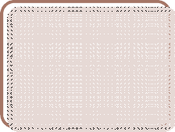
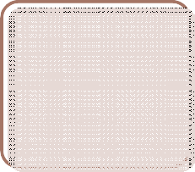



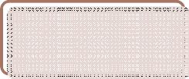
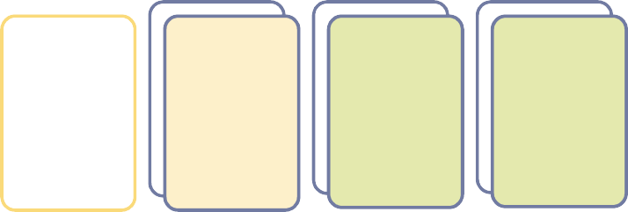








IV. Mô hình tại Việt Nam
  Hệ thống cơ quan quản lý
  Hệ thống văn bản pháp quy
Luật Chứng khoán
Bộ Tài chính
Nghị định phái sinh 158
UBCKNN
Thông tư hướng dẫn 58
Sở Giao dịch
Quy chế Sở
Quy chế VSD
Văn bản hướng dẫn của UBCK
VSD
Thành viên giao dịch
Nhà tạo lập thị trường
Thành viên bù trừ chung
Thành viên bù trừ trực tiếp
Quy chế giao dịch
Quy chế thành viên
Quy chế ký quỹ, BT,TT
QC
Quỹ BT
TVGD
đặc biệt
Quy chế TVBT

Slide 34
IV. Mô hình tại Việt Nam
  1. Sản phẩm giai đoạn đầu
Loại sản phẩm: hợp đồng tương lai
Tài sản cơ sở:
Chỉ số cổ phiếu.
Trái phiếu chính phủ.
Lệnh giao dịch: ATO, ATC, LO, MTL, MOK, MAK.
Loại thành viên:
TVGD thông thường: CTCK hoạt động với nghiệp vụ tự doanh và môi giới các HĐTL.
TVGD đặc biệt: NHTM tự doanh trái phiếu chính phủ.
Market Maker: CTCK, NHTM đủ điều kiện.

Slide 35
IV. Mô hình tại Việt Nam
  2. Đặc điểm của hợp đồng tương lai chỉ số chứng khoán
Điều khoản | Mô tả
Tài sản cơ sở | VN30/HNX30
Quy mô hợp đồng | Điểm cơ sở * Hệ số nhân
Tháng đáo hạn | Tháng hiện tại, kế tiếp và một số tháng cuối các Quý.
Phương thức thanh toán | Bằng tiền
Bước giá | 0,1 điểm chỉ số
Biên độ | 7%
Phương thức giao dịch | Khớp lệnh, thỏa thuận
Đơn vị giao dịch | 01 hợp đồng
Thời gian giao dịch | Bắt đầu sớm và kết thúc cùng thị trường cơ sở
Giới hạn vị thế | 5.000-10.000-20.000
Mức ký quỹ | 13%
Ngày GD cuối cùng | Thứ năm thứ ba trong tháng đáo hạn

Slide 36
  Q&A
  Thanh
  Tel: 0908 66 56 59
  Email: dthanh11@gmail.com
  thanhnd@hsx.vn

